Slide 1
API
Application Programming Interface
Escola SENAI de Informática

Slide 2
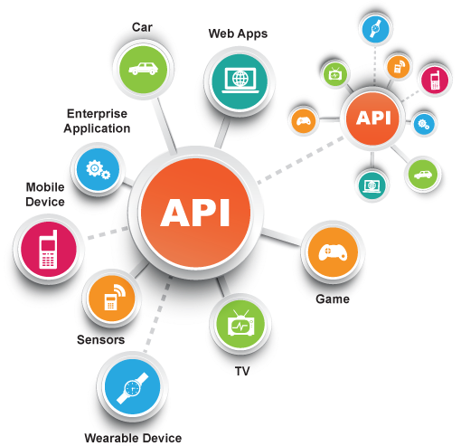
DEFINIÇÃO

Slide 3
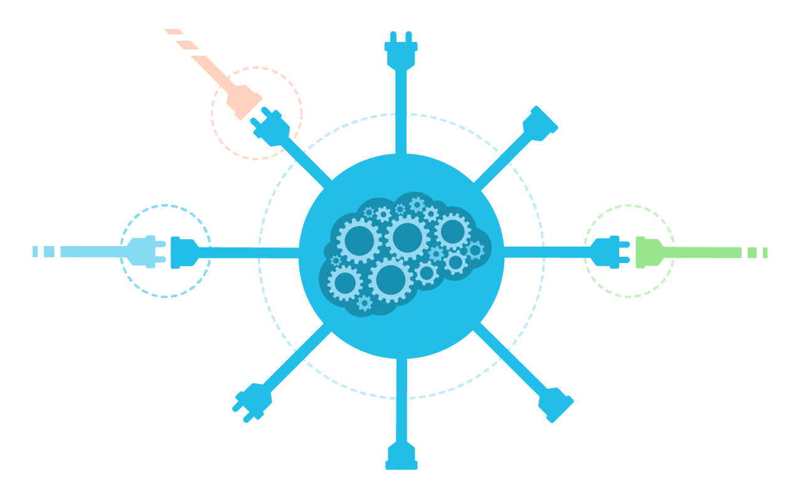
HISTÓRICO
As APIs surgiram nos primeiros dias da computação, muito antes do computador pessoal.
Elas eram normalmente usadas como bibliotecas para sistemas operacionais. Embora a API enviasse mensagens entre mainframes em alguns momentos, ela era quase sempre local para os sistemas em que operava.
Depois de quase 30 anos, as APIs se expandiram para além dos ambientes locais. No início dos anos 2000, elas estavam se tornando uma tecnologia importante para a integração remota de dados.

Slide 4
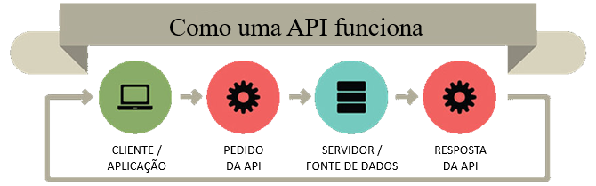
PARA QUE SERVE?
Através das APIs, os aplicativos podem se comunicar uns com os outros sem conhecimento ou intervenção dos usuários.
Elas funcionam através da comunicação de diversos códigos, definindo comportamentos específicos de determinado objeto em uma interface.

Slide 5
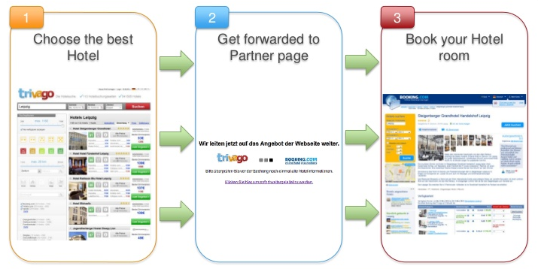
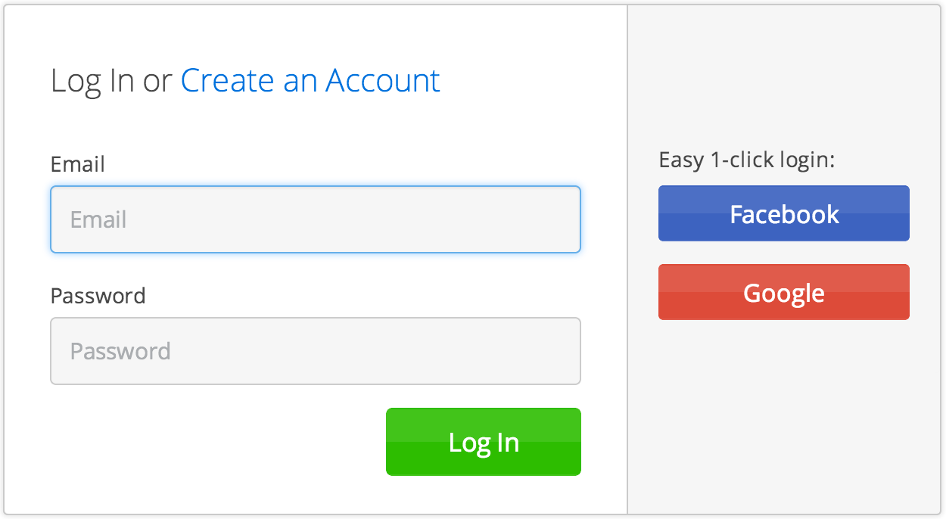
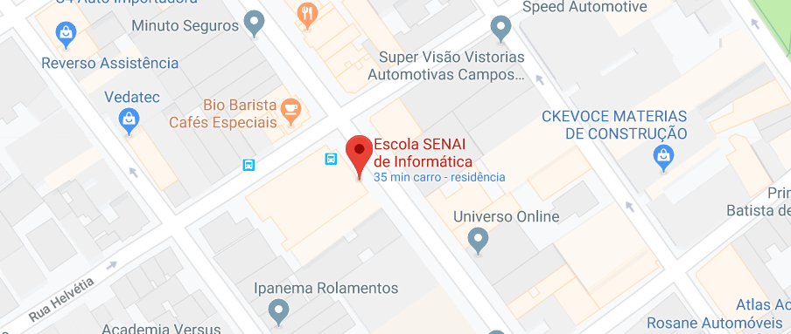
EXEMPLOS

Slide 6
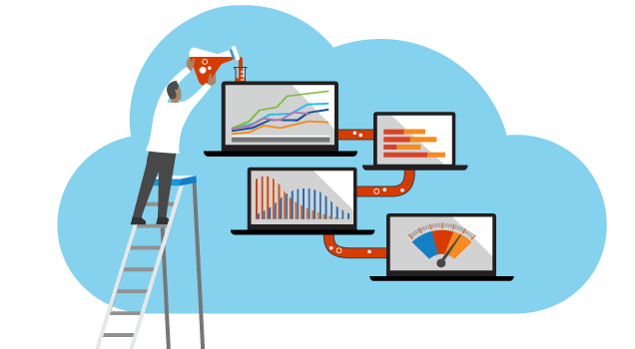
MERCADO DE TRABALHO
CARGOS:
Desenvolvedor API
Analista de API
Arquiteto de API

Slide 7

APLICAÇÕES SIMILARES
Uma API é uma abstração da funcionalidade e da implementação interna de cada componente. Uma aplicação comum precisa lidar com diversas dessas APIs.

Slide 8
DÚVIDAS

Slide 9


Interatividade
1. Qual a definição de um arquiteto de API?
2. O que é uma API?
3. Qual a forma de utilização da API?

